Slide 1
موضوعات سمينار :
Side chain dihedral roramer libraries
Polarizable force fields
Plop software
Loop prediction
Pka prediction by simulation
SMD simulation
REMD simulation
ΔG binding prediction by simulation
Salvation model in simulation
Inverse-docking
Replica exchange simulation
Quantum molecular dynamics simulation
Quantum Monte Carlo
Biodetergent simulation
Simulation in nano tecnonogy
Nanobuiorobate simulation
DNA computing
Analysis with molecular dynamics simulation Normal Mode
معرفي و طرز کار با برنامه اي شبيه سازي مونت کارلو انجام دهد و ....

Slide 2
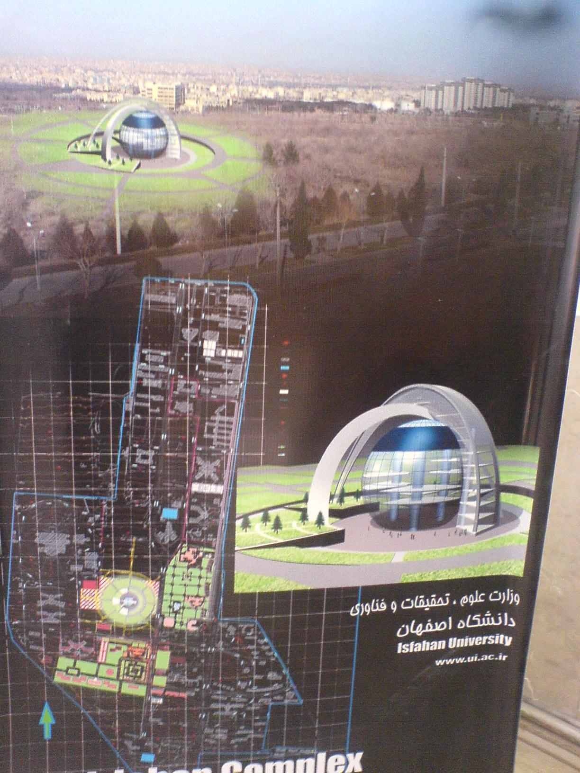
کاربرد رايانه در مدلسازي پروتئين ها
به نام خدا

Slide 3
فهرست مطالب
مقدمه
ميدان نيرو
حداقل سازي (MM) يا بهينه سازي هندسي
شبيه سازي ديناميک مولکولي(MD)
کاربردها و چالش هاي شبيه سازي ديناميک مولکولي
آشنايي با برنامه گرومکس
شبيه سازي مونت کارلو(MC)
هومولوژي مدلينگ
آشنايي با روش هاي مدل سازي داکينگ(Docking)

Slide 4
جايگاه مدل سازی و بيوفيزيک در زيست شناسی
مقدمه
Proteins from
Natural Organisms
Ligands from Natural
Sources or Synthesis
Preparative Biochemistry
Assay, Characterization
Expression
Protein-Ligand
Complex
Medicinal
Chemistry
Site-Directed
Mutagenesis
Gene
Cloning
Crystallization
X-Ray
CD, NMR
Gene
synthesis
Computer Graphics
Sequence Database
Simulation by
EM, MD, ...
3D Structure
Knowledge – Based
Modelling and Design
Biophysics
Molecular Biology
Biocomputing
Organic chemistry

Slide 5
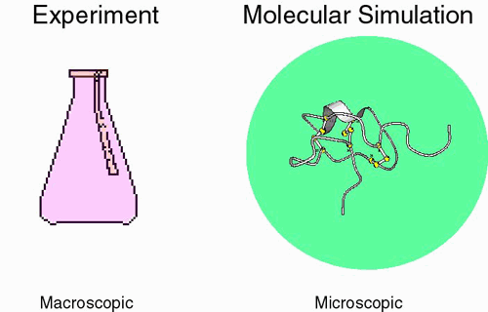
مدل : يک زير مجموعه يا زير سيستم از سيستم اصلي که ساده تر از سيستمي است که از آن الگو مي گيردو باعث درک بهتر از آن و پيشگويي خواص ورفتار آن سامانه مي شود.
مدل سازي مولکولي: تقليد رفتار يک مولکول در غالب رياضي و فيزيک
مدل
شبيه سازي يا مدل سازي
مشاهده پذير ( ورودي ها) مشاهده پذير هاي ديگر( خروجي )
شبيه سازی (هم رفتاري يا هم کرداري):در مطالعه پديده ها شرايطي (آزمايشگاهي يا رايانه اي) ايجاد مي کنيم که متناظر
با شرايط طبيعي است، باشدمثلا مطالعه زندگي پنگوئن ها در شهرکرد، برخلاف مدل سازي ، شبيه سازي مي تواند پيچيده تر
از سيستم مورد مطالعه باشد.
متناظر يعني نظير به نظير

Slide 6
متناظر : دما ، فشار، تعداد متغير ها ، ...
اطلاعات حاصل از شبيه سازي هم از لحاظ تحقيقاتي و هم از لحاظ صنعتي سودمند اند زيرا انجام آزمايش هاي تجربي در
آن شرايط شبيه سازي شده يا غير ممکن است يا هزينه بر است.
تعداد بسيار زيادي از پديده ها را از مقياس اتمي تا مقياس کهکشان مي توان با شبيه سازي مطالعه کرد.
براي شبيه سازي مولکولي سيستم مورد مطالعه ابتدا براي آن مدلي پيشنهاد مي کنيم و مشاهده پذير هاي آن انتخاب مي شود
سپس شبيه سازي انجام مي شود تا پيکر بندی های مختلف از يک سيستم يا مولکول را توليد مي کنيم و ويژگي هاي
ميکروسکوپي يک سامانه ( مثل جرم اتم ها ، برهم کنش هاي اتم ها ، ساختار هندسي مولکول و ... ) را به خواص
ماکروسکوپي سامانه ( مثل دما ، فشار ، حجم وانرژي دروني ...) ارتباط مي دهيم.
مراحل کلي يک شبيه سازي :
1- تعيين يا ساختن مدل
2- محاسبه مسير هاي مولکولي يا پيکر بندي هاي مختلف از مولکول
3- تجزيه و تحليل مسير ها و محاسبه خواص ترموديناميکي
انواع شبيه سازي ها از نظر قطعيت :
تعييني تصادفي يا کاتوره اي
ديناميک مولکولي ديناميک لانژويني ديناميک براواني مونت کارلوي نيروي جهت يافته مونت کارلوي متروپوليس

Slide 7
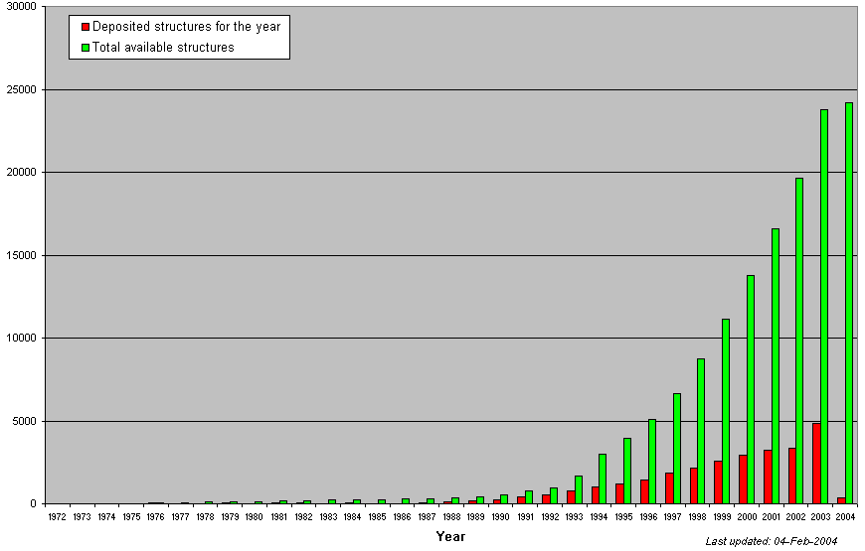
چند تا از اهداف مهم مدلسازي پروتئين ها
پرکردن شکاف بين بانک اطلاعاتي ترادف و بانک اطلاعاتي
ساختار سه بعدي پروتئين ها
پيدا کردن ساختار سه بعدي پروتئين هايي که براي کريستالوگرافي اشعه ايکس يا رزنانس مغناطيسي هسته خيلي بزرگ هستند
- پيشگويي ساختار سه بعدي پروتئين ها با همان دقت روشهاي تجربي
بدست آوردن نقطه ذوب يک پروتئين و بررسي پايداري در اثر تغييرات داخلي يا خارجي و ....
درک علت رخ دادن پديده هاي زيستي و بيوشيميايي و پيشگويي
خواص و عملکرد آن در اثر هر تغيير دلخواه - طراحي داروهاي جديد با کارايي و سرعت بيشترو هزينه کمتر
Structural biology
Computational chemistry
مزاياي روشهاي محاسباتي و مدلسازي:
- نظر منفي روشهاي محاسباتي قاطع است.
نظر مثبت روشهاي محاسباتي به معني شايد است!
- اين روشها سريع ترين و کم هزينه ترين روشها نسبت به ساير روشها مي باشند.
Biochemistry
Medicinal
chemistry

Slide 8
چند مثال از کاربرد هاي صنعتي شبيه سازي
Company | Project
Air Liquide | Design zeolites for O₂/N₂ separation
Air Prod & Chem | Adhesives, adsorption
Albemarle | Flame retardancy
Amoco | Catalysis-homo/heterogeneous, thermochemistry
DuPont | Thermo, kinetics, catalysis
Exxon R&E | NO_{x} kinetics, elementary and networked reactions, safety
Procter & Gamble | Designed detergent enzyme
Hercules | Polysaccharide rheology

Slide 9
کاربرد روشهاي محاسباتي در دارو سازي
دامنه امكان كاربرد محاسبات | هزينه متوسط دستيابي به خواص يك تركيب نامزد |  | درصد هزينه كرد بخش تحقيق و توسعه صنايع دارويي |  | دوره
درصد | محاسبات | آزمايشات | محاسباتي | آزمايشگاهي | سال
0 | ناممكن | 000,10 | 0 | 100 | 1950
0 | ناممكن | 000,10 | 0 | 100 | 1960
1 | 000,000,2 | 000,15 | 2 | 98 | 1970
2 | 000,300 | 000,20 | 4 | 96 | 1980
4 | 000,100 | 000,30 | 8 | 92 | 1990
8 | 000,50 | 000,40 | 12 | 88 | 1995
15 | 000,20 | 000,50 | 20 | 80 | 2000
25 | 000,10 | 000,70 | 30 | 70 | 2005
30 | 000,5 | 000,100 | 40 | 50 | 2010
40 | 000,2 | 000,140 | 50 | 50 | 2015
60 | 000,1 | ؟ | 80 | 20 | 2020

Slide 10
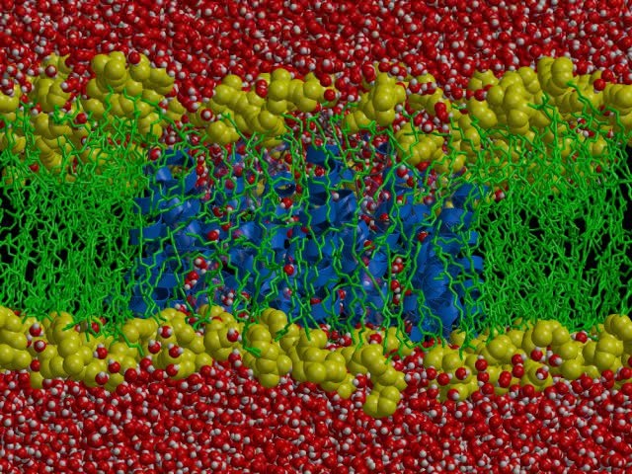
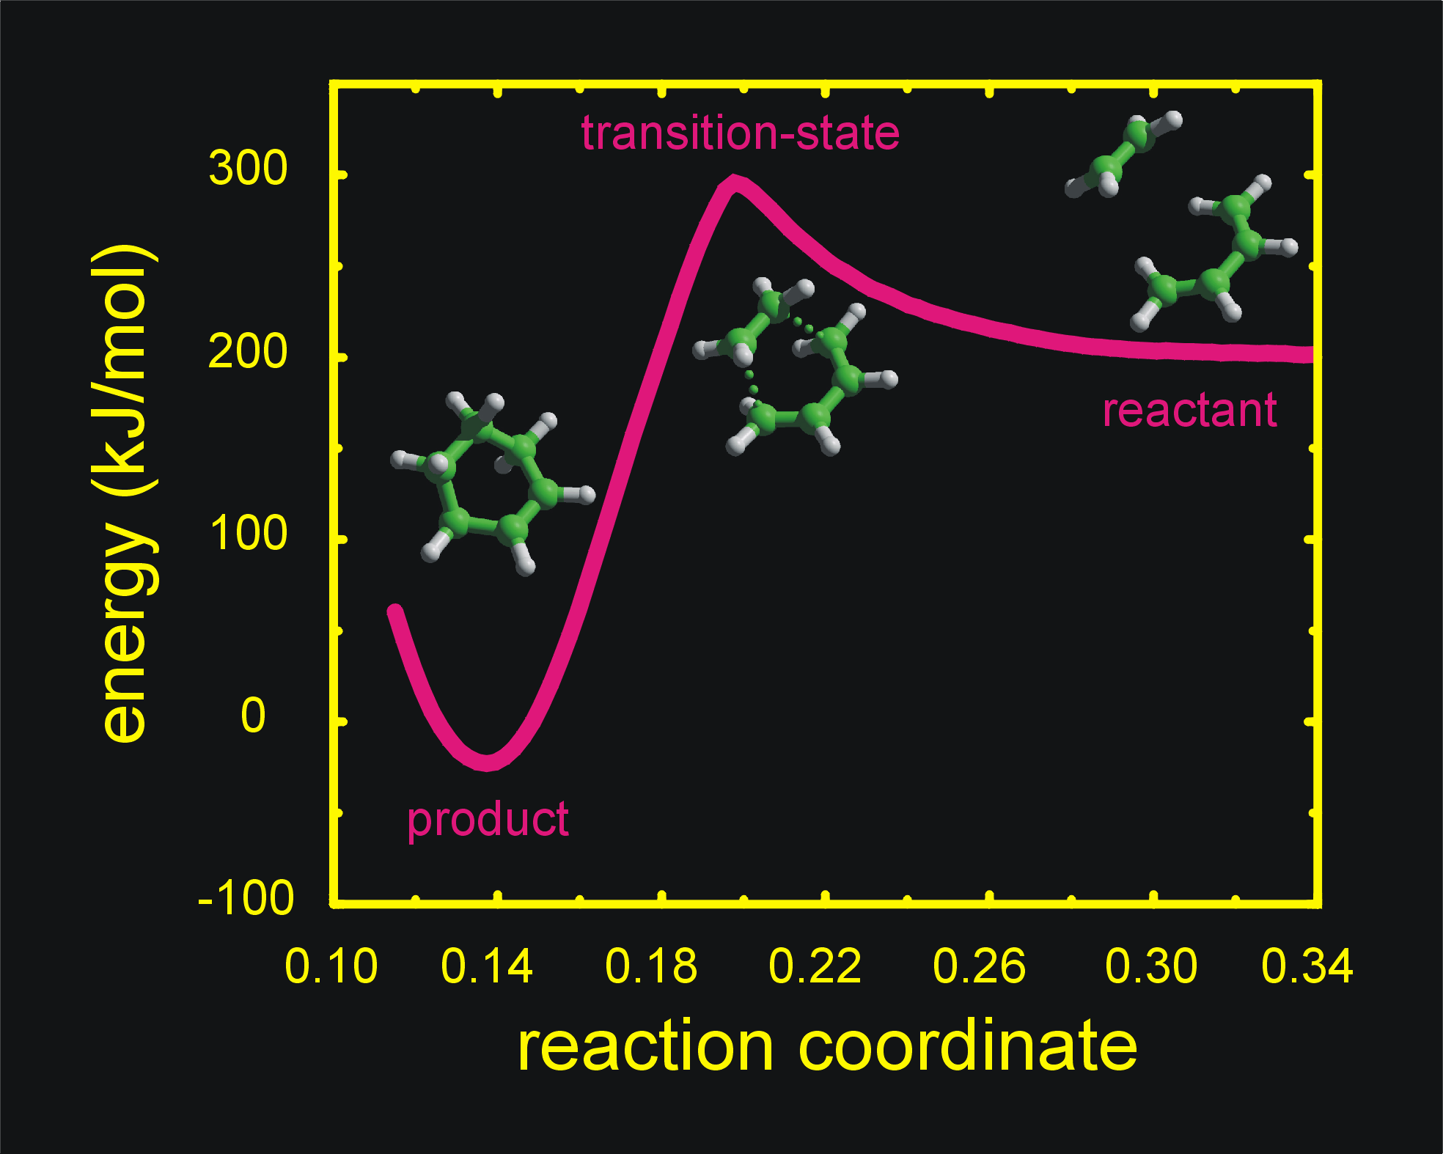
Examples and Success Stories
Drug design for Diabetes Type II
William Lipscomb
falcipain inhibitors
Ring et al. Proc. Natl. Acad. Sci. USA, 90, 3583-3587 (1993)
FluA HA fusion inhibitors
Bodian et al., Biochemistry, 32, 2967-3978 (1993)
HIV Tat-TAR interaction inhibitors
Filikov et al. J. Comput-Aided Mol. Des. 12, 229-240 (1998)
CD4-MHC II inhibitors
Gao et al. Proc. Natl. Acad. Sci. USA., 94, 73-78 (1997)
HIV gp41 inhibitors
Debnath et al.; J. Med. Chem, 42, 3203-3209 (1999)
aquaporin-1 mechanism
B. de Groot & H. Grubmüller,Science 294: 2353-2357 (2001)
photo-isomerization
G. Groenhof et al. ,J. Am. Chem. Soc. 126:4228-4233
,(2004)
reaction pathways
Diels-Alder cyclo-addition mechanism

Slide 11
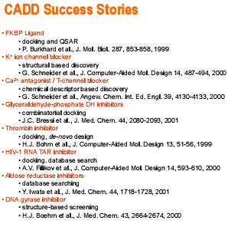
computer-aided design and drafting

Slide 12
Biocomputing:
Intersection of Biology and Computation
Bioinformatics : This includes management of biological databases, data mining and data
modeling, as well as IT-tools for data visualization
Computational Biology : This includes efforts to solve biological problems with computational
tools (such as modeling, algorithms, heuristics)
DNA computing and nano-engineering : This includes models and experiments to use DNA
(and other) molecules to perform computations
Computations in living organisms : this is concerned with constructing computational
components in living cells, as well as with studying computational processes taking place daily
in living organisms.
Computational chemistry:

Slide 13
شيمي محاسباتي :
استفاده از روشهاي رياضي، آماري، محاسبات عددي و رايانه‌اي در حل معادلات تعادلي و معادلات حركتي مربوط به پديده‌هاي فيزيكي و شيميايي
ابزار شيمی محاسباتی را مي توان به چهار دسته کلی تقسيم کرد که عبارتند از :
1- روشهای مکانيک مولکولی (MM) : فقط هسته اتم ها را در نظر مي گيريم و هدفمان پيدا کردن صورتبندي است که کمترين انرژي پتانسيل را دارد مثلا به کمک برنامه Hyperchem
2- روش مونت کارلو(MC): انتخاب محتملترين توزيع ها از بين توزيع کاتوره اي ذرات در فضا
3-روشهای ديناميک مولکولی (MD): فقط هسته اتم ها را در نظر مي گيريم و هدف بررسی تغييرات هندسه سيستم در طول زمان و بر اساس مکانيک کلاسيک وحل عددی قانون دوم نيوتن می باشد.
4- روشهای ساختار الکترونی: هر دوي الکترون ها و هسته اتم ها در نظر مي گيريم به بررسی توزيع الکترونها را در يک مولکول می پردازد و متکی بر حل معادله شرودينگر است و سه بخش آن عبارتند از : روشهای از آغاز (ab inititio)، روشهای نيمه تجربی((Semiemperical و نظريه تابعيتي چگالی Density function theory))
مثلا به کمک برنامه گوسين يا برنامه Games يا برنامه Orca يا ...
5- روشهای هيبريدی مکانيک مولکولی-کوانتوم مکانيک(Molecular Mechanic- Quntum Mechanic )

Slide 14

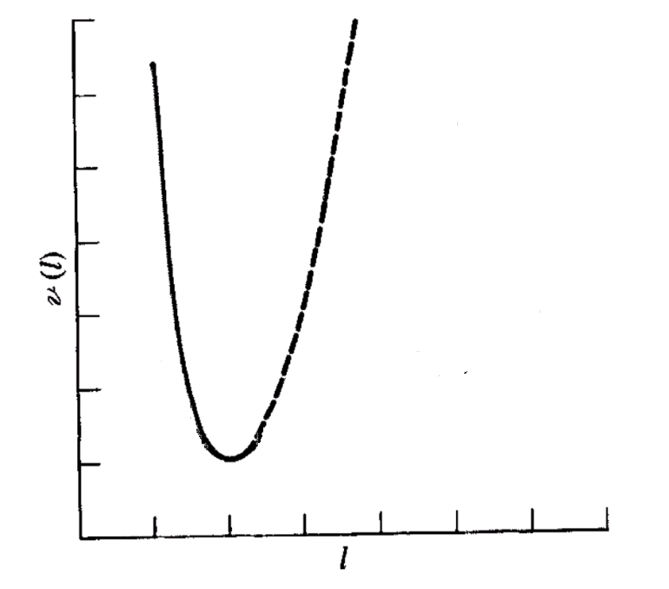
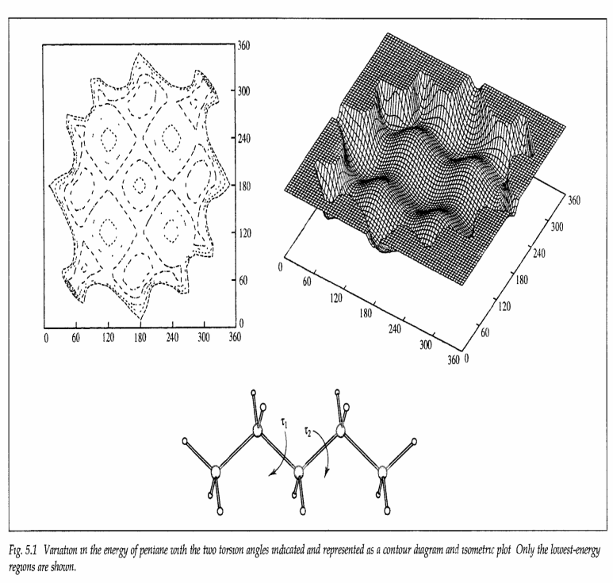
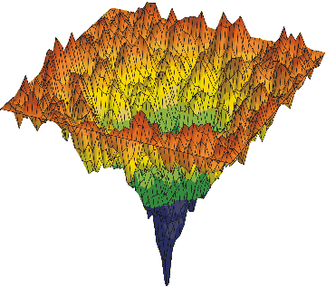
مدل براي مولکول:
از گلوله ( اتم) و فنر( پيوند) تشکيل شده است
با کشيدن و جمع شدن پيوند ها انرژي پتانسيل مولکول تغيير مي کند
پيوند هاي مولکول هميشه در حال ارتعاش هستند بنابراين مولکول هميشه داراي انرژي پتانسيل و جنبشي مي باشد
( انرژي نقطه صفر ZPE= انرژي جنبشي مولکول در اثر ارتعاش پيوند ها در صفر کلوين )
- مولکولها در حالت طبيعي طول پيوندها و يا فاصله اتم ها را از هم طوري تعيين مي کنند که مولکول در کمترين انرژي
پتانسيل قرار بگيرد ، البته مولکول هاي واقعي بعلت ارتعاش دائمي پيوند ها در کمترين انرژي پتانسيل قرار نمي گيرند بلکه
در نزديکي آن قرار مي گيرند و شماري از تراز هاي انرژي را اشغال مي کنند.
با تغيير همزمان همه پيوند ها در يک مولکول يک سطح چند بعدي بدست مي آيد که به آن سطح انرژي پتانسيل مي گويند
PES

Slide 15
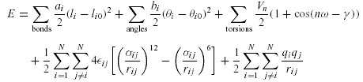
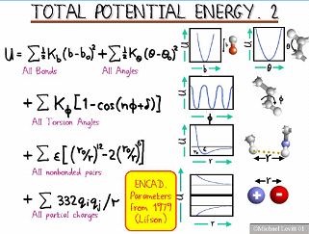
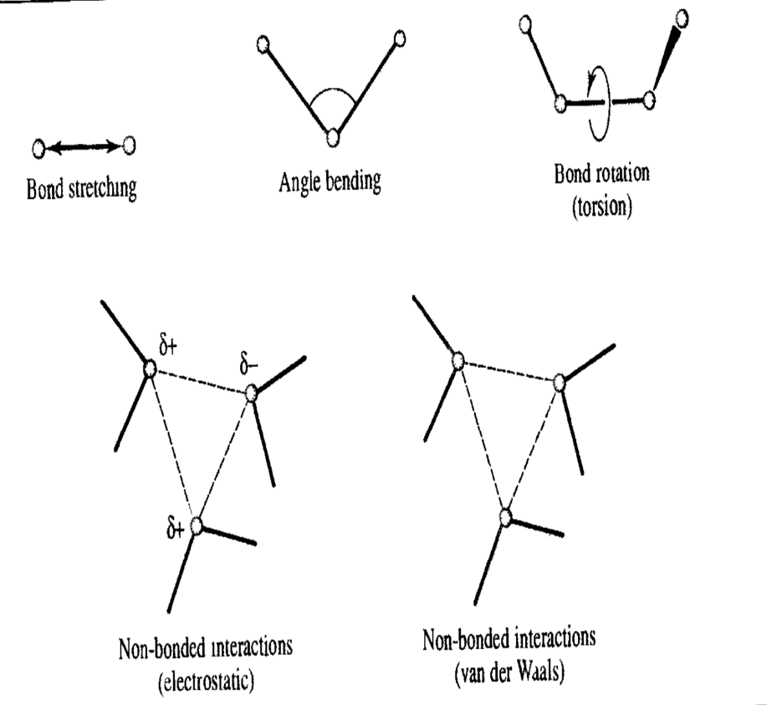
ميدان نيرو(Force field): عبارت رياضي براي انواع بر هم کنش هاي موجود در يک سامانه که ميدان نيروسنگ بناي شبيه سازی رايانه اي است..
تابع پتانسيل را به چند قسمت مي توان تقسيم کرد:
پتانسيل هاي پيوندي
پتانسيل هاي غير پيوندي
پتانسيل هاي ترکيبي
پتانسيل هاي ويژه

Slide 16
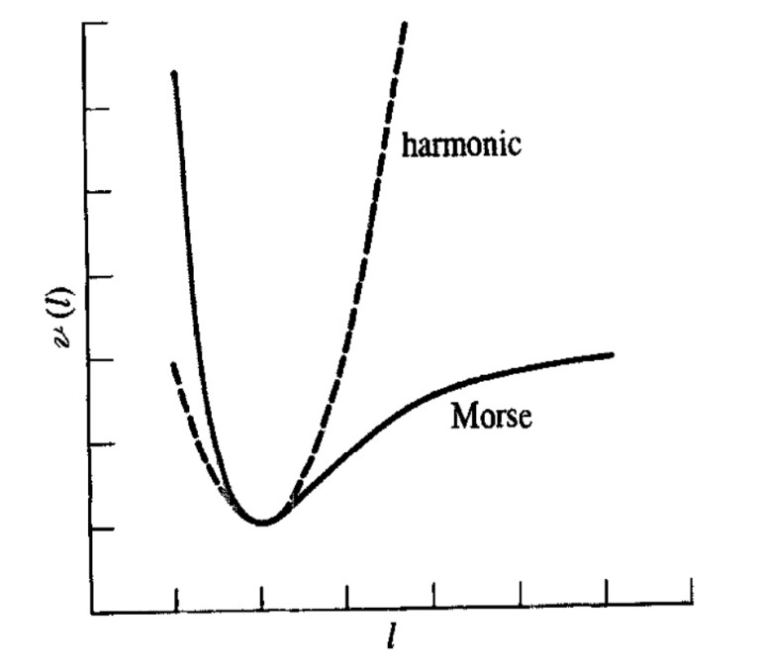
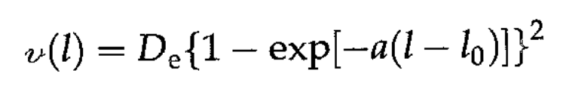
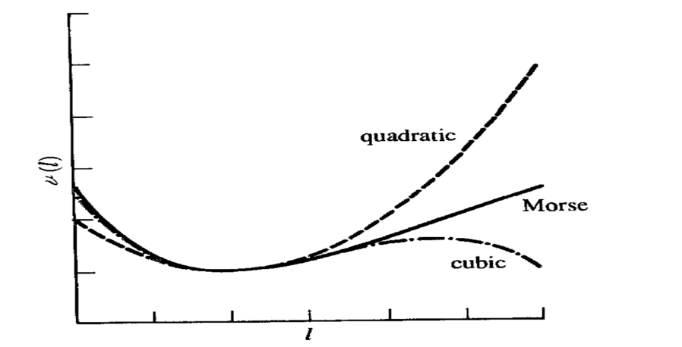
پتانسيل کشش پيوند:
تابعي از طول پيوند و ثابت پيوند مي باشد
- پتانسيل هامونيک يا هماهنگ يا هوک
- پتانسيل مورس:
r₀

Slide 17



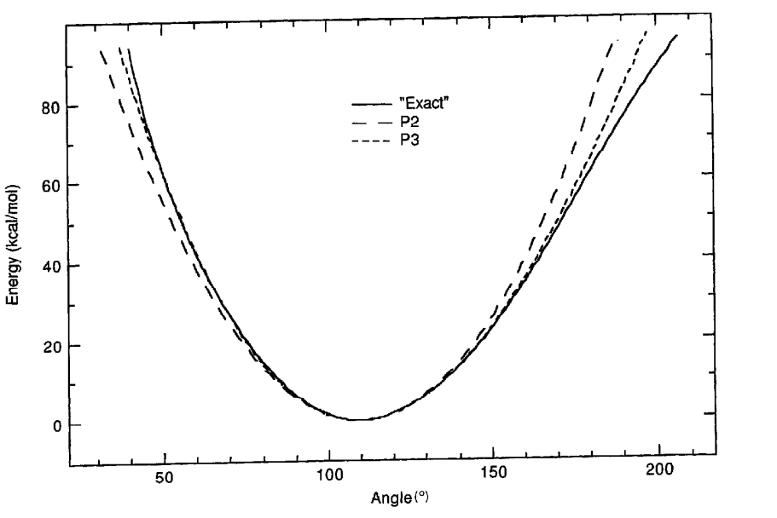

پتانسيل خمش زوايا:
بستگي به زاويه بين دو اتم دارد و بر اساس قانون هوک است

Slide 18
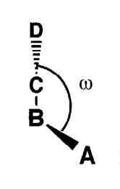
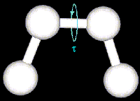
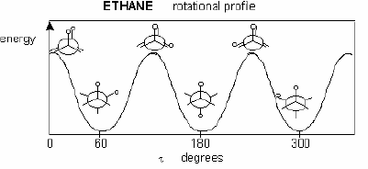
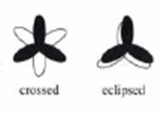
پتانسيل چرخش يا زاويه ديهدرال متعارف
زوايه چرخشي يا ديهدرال :
زاويه بين صفحه ABC و صفحه BCD يا زاويه حاصل از چرخش پيوند کووالانسی BC که تعيين کننده ساختار پروتئين ها (صورتبندی يا کونفورماسيون )
انرژي پتانسيل چرخشي مربوط به چرخش پيوند B-C در چهار تايي A-B-C-D مي باشد
Φ زاويه چرخشي و n چندگانگي (multiplicity) است
H
H
H
H
H
H
Newman
projection
n=3 ethane
n=2 ethylene
n=1 butane
Φ0=
Φ60=

Slide 19
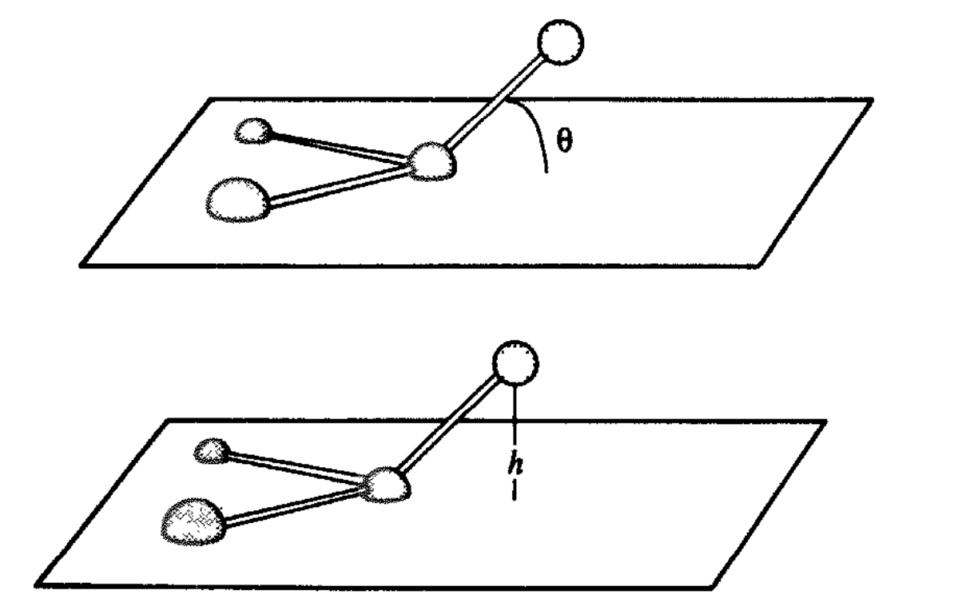

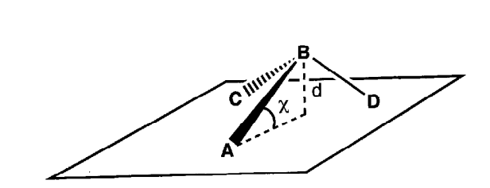
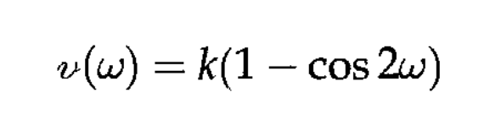
Improper torsions and out of plane bending motions
پتانسيل چرخش نامتعارف
پتانسيل هاي ترکيبي
از ترکيب دو نوع پتانسيل پيوندي بوجود مي آيد ، مثل کشش – کشش، کشش-خمش، کشش- پيچش و .. در بعضي از ميدانهاي نيرو از جمله هاي ترکيبي نيز استفاده مي کنند

Slide 20
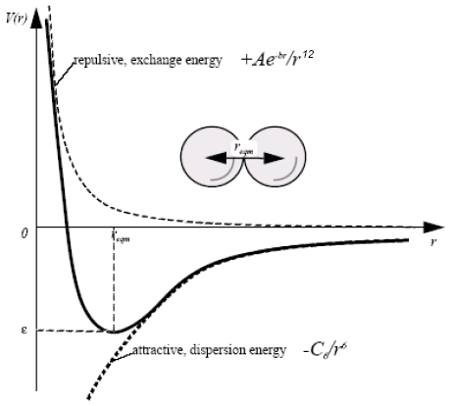
پتانسيل هاي غير پيوندي:
اين پتانسيل ها يا دو ذرهاي و يا چند ذره اي باشددر ميدانهاي نيروي فعلي فقط ميان کنش هاي دو ذره اي در نظر گرفته
مي شود و بر اساس ليست همسايگي محاسبه مي شود
انواع: پتانسيل کولني و پتانسيل واندروالسي ( يا لندني يا پراکندگي (dispersion))
پيوند واندر والسی : دوقطبي شدن لحظه ای اتم های غير قطبی : رابطه لنارد جونز : دوری و دوستی
ضعيف و غير اختصاصی : انرژی : 1 کيلوکالری بر مول : راحت می شکند
بين همه انواع اتم ها و مولکولها : قطبی و غير قطبی وجود دارد
انرژی پتانسيل
کاسه پتانسيل
دافعه
جاذبه
فاصله بهينه دو
اتم
فاصله دو اتم
عمق چاه پتانسيل
طبيعت هميشه ته چاه انرژي پتانسيل است

Slide 21
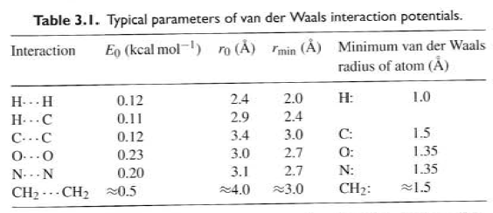
2r₀
ε₀
فواصل بين اتم ها
گرمای تصعيد
کريستال
مثال : انرژي واندر والسي بين دو اتم کربن و نيتروژن وقتي در فاصله الف- 5 انگستروم هستند و ب- در فاصله 2 انگستروم هستند را حساب کنيد.
 | r_{eq} | ε₀
N | 3.5 | 0.16
C | 3.4 | 0.12
پتانسيل باکينگهام : واقعي تر و انعطاف پذير از رابطه لئونارد جونز است ولي
محاسبات را سنگين تر مي کند
که ε عمق چاه پتانسيل و r_{m} فاصله تعادلي و α يک عدد ثابت است
انواع ديگر مدل براي پتانسيل واندروالسي عبارتند از پتانسيل ترسوف، پتانسيل مدل کره سخت ف و پتانسيل ساتن- چن

Slide 22

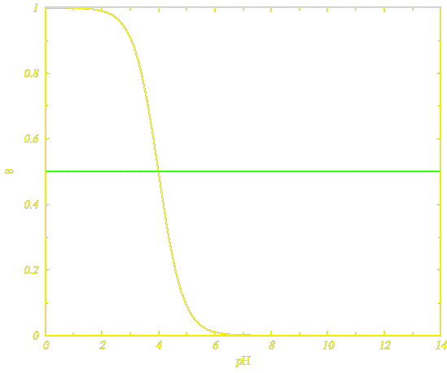

تعريف Pk_{a} : pH ای که در آن نيمي از از جايگاههای گروه قابل تيتر پروتونه هستند ونيم ديگر بدون پروتون
HA H⁺ + A⁻
[H⁺] [A⁻]
pK_{a}= -log K_{a} k_{a} =
[HA]
ثابت تفکيک
اگر pH محيط= pK_{a} باشد : بار اسيد ضعيف صفر مي شود [A⁻] = [HA]
اگر pH محيط > pK_{a} باشد : بار اسيد منفي مي شود [A⁻] > [HA]
اگر pH محيط < pK_{a} باشد : بار اسيد مثبت مي شود [A⁻] < [HA]
نحوه بدست آوردن Pka : وسط منحني تيتراسيون
pK_{a} آسپارتيک ، گلوتاميک: حدود 4
pK_{a} ليزين ، آرژنين : حدود 11
Pk_{a} هيستيدين : 6.5 : علت استفاده از هيستيدين در
اکتيوسايت
pKa محلي : pk_{a} يک اسيد امينه در يک محيط خاص.
نکته : در اثرهيدروفوب شدن محيط اطراف يک اسيد آمينه ممکن است
Pka محلي آن عوض شود. دوسرور در اينترنت که pka محلي اسيد آمينه هاي
يک پروتئين دلخواه را محاسبه مي کنند عبارتند از propka , H⁺⁺

Slide 23
روش محاسبه بار (q) يک اسيد آمينه يا يک پروتئين
بار يک اسيد آمينه = محيط Pk_{a}-pH
pH ايزوالکتريک يک اسيد آمينه =
بار پروتئين = جمع جبری بار رزيدو های در پروتئين
pH ايزو الکتريک يک پروتئين (PI) : pH ای که بار پروتئين در آن صفر می شود و رسوب می کند و در ميدان الکنريکی متوقف می شود
PI-pH بار پروتئين = محيط
pH بهينه يک پروتئين = pH ای که در آن رزيدو های اکتيو سايت و رزيدو های سطح پروتئين بار مناسبی دارندو آنزيم حداکثر فعاليت خود را دارا می باشد
مزاج غذا ها ، طبع انسان ، الکالوز ، اسيدروز
محاسبه ثابت دی الکتريک موثر محيط:
محاسبه جهش در يکی از رزيدو های کليدی اکتيو سايت : تغيير pH بهينه عملکرد پروتئين : محاسبه پتانسيل الکتريکي القاء شده توسط جهش : محاسبه ثابت دی الکتريک موثر محيط

Slide 24
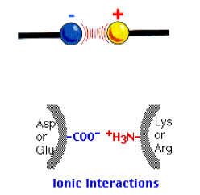

ميانکنش های الکتروستاتيک بين بار های مخالف الکتريکی
غير جفتی ( چند بار روی هم اثر می گذارند )( بر خلاف ميانکنش های واندر والسی)
به خواص محيط بستگی دارد : ثابت دی الکتريک محيط
به شکل اجسام بار دار بستگی دار
با غلظت يونهای موجود در محيط يا قدرت يوني رابطه عکس دارد:
وابسته به دما است
انواع ميانکنش های الکتروستاتيک بار نقطه ای –بار نقطه ای(يون –يون) : قوی ترين
دو قطبی – دو قطبی ( پل نمکی)
دو قطبي –دو قطبي لحظه ای
دو قطبي –يونی
چهار قطبي – چهار قطبي
دو قطبي القايي–دو قطبي القايي يا پيوند واندر والس : رابطه لئونارد- جونز
و غيره
1
انرژي الکتروستاتيک α
I
قدرت يوني

Slide 25
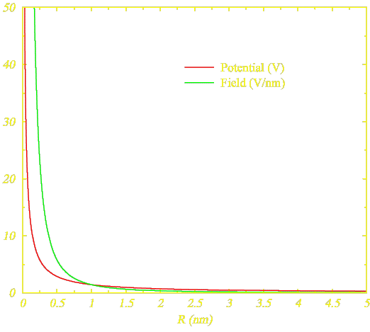
F=q₁q₂/εr²
نيروی الکتريکی : قانون کولن:
ميدان الکتريکی (نيوتن بر کولن) : نيرويی که در فاصله معين از بار q₁ به واحد بار مثبت وارد می شود. : E=F/q₂ =q₁/εr²
پتانسيل الکتريکی φ (ولت) : پتانسيل الکتريکی بار q در يک محيط با نفوذ پذيری ε و در فاصله r با اين فرمول محاسبه می شود :
φ=q/εr
بار الکتريکی هميشه از پتانسيل زياد الکتريکی به پتانسيل کمتر می رود و اختلا ف پتانسيل الکتريکی (Δφ) سبب شارش بار الکتريکی می شود
انرژی پتانسيل الکتريکی U: کار لازم برای بهم چسباندن بار q₁ به بار q₂ : U=w= Fr=q₁q₂/εr² r=q₁q₂/εrياV
يا کار لازم برای جابجايي بار واحد بين دو نقطه که اختلاف پتانسيل بين آنها Δφ است : U=Δφq₂=q₁q₂/εr
پتانسيل الکتريکي
نيروي الکتريکي

Slide 26
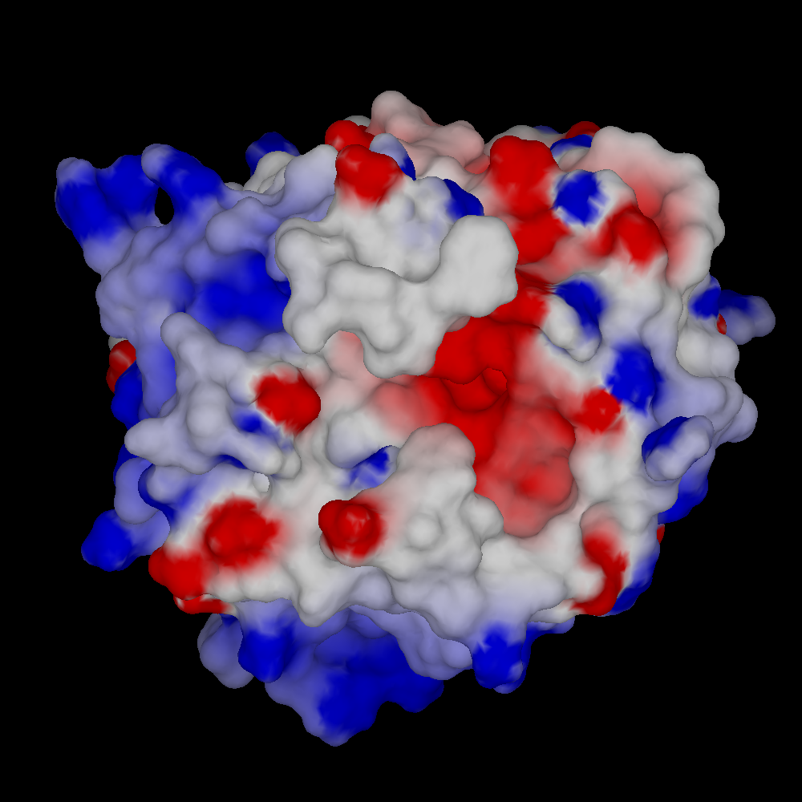
ميانکنش های الکترو استاتيک
The electrostatics scheme colors
each vertex on the surface according
to the electrostatic potential at that
vertex using a red-to-blue gradient
from -7.0 to +10.0
شکل چهار بعدي
آب ε= 78 يا 80
خلاء ε= 1
قابليت عبور ميدان الکتريکي α
محيط داخل پروتئين ε= 3
قطبی بودن مولکولهای محيط α ε : قطبی : ε بزرگ ، غير قطبی : εکوچک
نفوذ پذيری ε يا ثابت دی الکتريک
محيط بين دو بار الکتريکی
نظم مولکولهاي محيط α ε
به دمای محيط بستگی دارد : افزايش دما : کاهش نظم و ضريب دی الکتريک محيط :
افزايش ميانکنش های الکترو ستاتيک

Slide 27
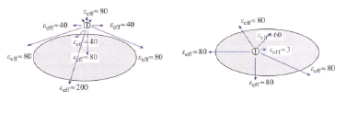
بار های الکتريکی
ترجيح می دهند
داخل پروتئين نروند ودر
سطح پروتئين بمانند
انرژی الکتروستاتيک 1.5 کيلوکالری بر مول
آب ε= 80
انرژی الکتروستاتيک 40کيلو کالری بر مول
ε= 3محيط داخل پروتئين
فقط هنگامی که مجبور می شوند بخاطر نقش عملکردی به داخل می روند
ناهمگن بودن محيط بين بار های الکتريکی : ضريب دی الکتريک موثر
عوامل موثر درحلاليـت پروتئين ها : ثابت دی الکتريک ، دما ، pH محيط ، قدرت يوني محيط يا غلظت يونها در محيط
ثابت دي الکتريک محيط α حل شوندگي پروتئين
قدرت يوني در موجود زنده 140 ميلي
مولار مي باشد

Slide 28

- انرژی پيوند هيدروژني : 5 کيلوکالری بر مول
پيوند هيدروژنی
Acceptor
O, N, F
ماهيت الکتروستاتيک دارد
- بين هيدروژن و الکترون گيرنده
D-H……… :A-
O, N
Donor
دهنده
پيوند قطبي ، کش می آيد
جفت الکترون
هيدروژن : يک پيوند
فاصله
کمتر از
حالت
عادي
طول پيوند هيدروژني : 3.1 تا 2.7
اکسيژن : دو پيوند
نيتروژن : سه پيوند
هر جفت الکترون يک پيوند هيدروژنی
مثال
قدرت پيوند هيدروژنی هرچه به امتداد خط مستقيم نزديک تر باشد قوی تراست و به جهت گروه دهنده بستگی دارد بعلاوه به طول پيوند هيدروژني هم بستگي دارد
………:A-C
β
α<20-30
حسا س به زاويه
α
β≤90
D-H………
انرژي پيوند هيدروژني: Ф= زاويه DHA

Slide 29
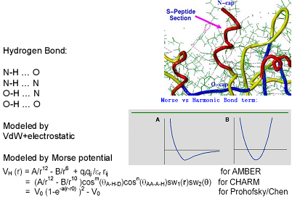

Slide 30
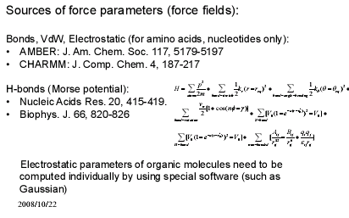
انواع کلي ميدان نيرو : واکنشي:
غير واکنشي:
انواع ميدانهای نيرو:
عمومي : GROMOS ، AMBER ، CHARM ، OPLS
خاص : Tersoft: براي شبيه سازي نانوتيوب ها

Slide 31
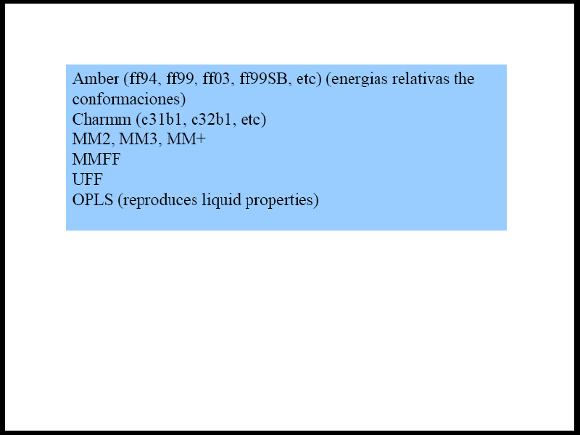
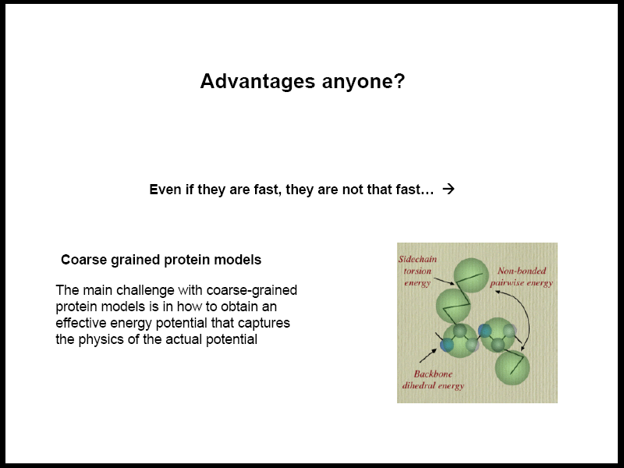
ميدان نيروي گروهي

Slide 32
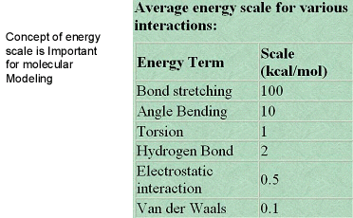
پتانسيل هاي ويژه:
پتانسيل هايي هستند که به کاربر امکان محدوديت بر روي حرکات سامانه مي دهند
پتانسيل تقيد مکاني (Position restraints ) ذرات را در يک مکان مرجع ثابت مي کند ( مثلا به تعادل رساندن يک پروتئين در جعبه محتوي آب) به اين صورت که همه پيوند هاي پروتئين را مقيد(Constrain) مي کنيم و به مولکولهاي آب اجازه مي دهيم در اطراف پروتئين حرکت کنند و به تعادل برسند و اطلاحا پروتئين را خيس کنند و چون زمان لازم براي به
تعلدل رسيدن مولکولهاي آب بيست پيکو ثانيه است حداقل بمدت بيست پيکو ثانيه بايستي شبيه سازي را ادامه بدهيم.
پتانسيل تقيد فاصله (Distance restraints ) وقتي فاصله بين دو اتم از يک حد آستانه بزرگتر باشد
يک جريمه به پتانسيل محاسبه شده اضافه مي کند( مثلا براي اصلاح و بهينه کردن ساختار با استفاده از اطلاعات NMR)

Slide 33
Position-restrained MD
Average: 302.03 K

Slide 34
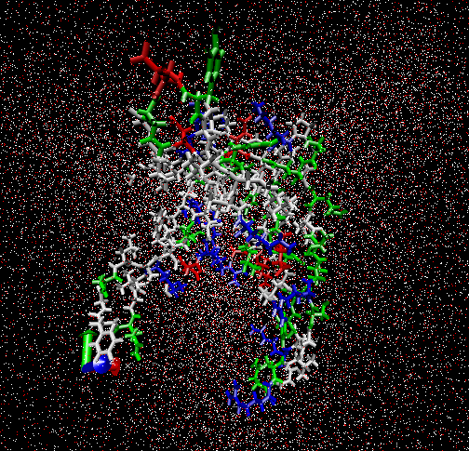
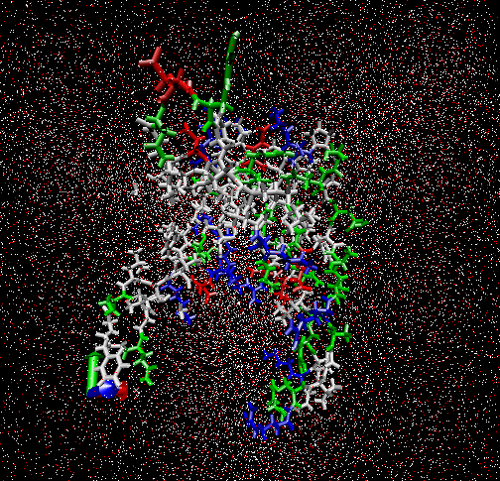
Position-restrained MD
(Tyr41)
Frame 0 Frame 50

Slide 35
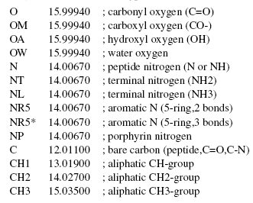
اتم گونه( Atom type ):
Similar units at different molecules with the same parameters
Or same chemical environments

Slide 36
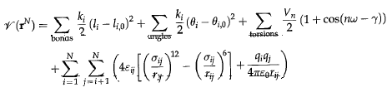
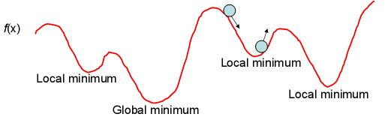
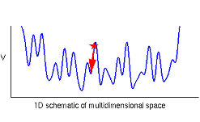
روشهای مکانيک مولکولی (MM) (يا روشهای ميدان نيرو، بهينه سازی minimization )
- در اين روش ها از حرکات الکتروني صرفنظر مي کنيم( تقريب بورن – اپنهايمر) وسعي مي کنيم انرژي پتانسيل مولکول (که تابعی از مختصات هسته های اتم های مولکول است) راحداقل کنيم
- هدف از بهينه سازي کاهش فشار هاي درون مولکولي (local strains )بعلت موقعيت هاي نامناسب اوليه در نظر
گرفته شده براي اتم ها مي باشد.
- اين روشها قادر به محاسبه خواص وابسته به توزيع الکتروني نيستند.
- براي بدست آوردن نقطه ايستا کافي است مشتق انرژي پتانسيل نسبت به مختصات ( گراديان ) را مساوي صفر قرار دهيم

Slide 37
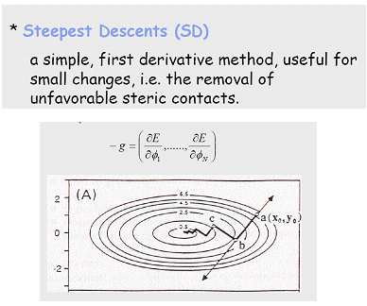
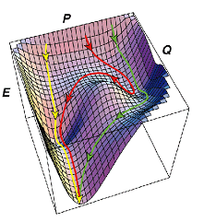
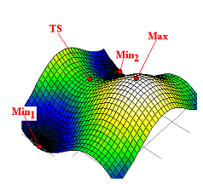
روشهاي بهينه کردن ِِ يا Minimization:
- با استفاده از مشتق اول: کاهش پر شيب ( Steepest descent) ِيا شيب مزدوج (Conjugate gradiant)
- با استفاده از مشتق دوم : نيوتن –رافسون(Newton-Raphson)
- با استفاده از روشهاي نيمه نيوتني(LBFGS)

Slide 38
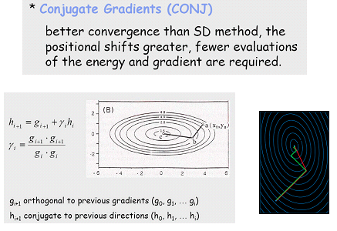
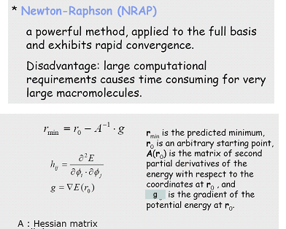

Slide 39
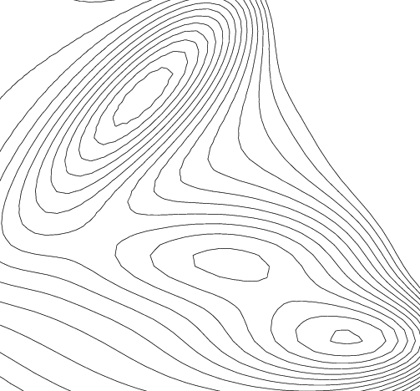
Conjugate Peak Refinement
STEFAN FISCHER
R
S₁
S₂
P

Slide 40
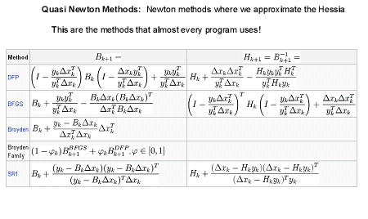

Slide 41
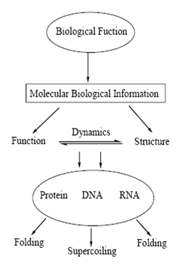
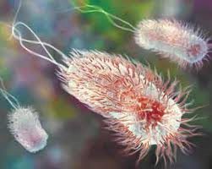



حرکت : نشانه حيات
زنده از آنيم که آرام نگيريم موجيم که آسودگي ما عدم ماست.
موتورهاي پروتئيني

Slide 42

2-روشهای ديناميک مولکولی
Molecular Dynamics (MD) : بررسی تغييرات هندسه سيستم در طول زمان و بر اساس مکانيک کلاسيک و
حل عددی قانون دوم نيوتن می باشد.
F_{i}=m_{i}a_{i}
شتاب هر اتم
مشتق
تغيير مکان سرعت
تغيير سرعت شتاب
انتگرال
مشتق
انتگرال
مکان همه اتم ها در طول زمان شبيه سازي (Trajectory)(ميکروسکوپي)
قوانين مکانيک آماري
تعيين خواص ماکروسکوپي سامانه

Slide 43
چون روش ديناميک مولکولي بر مبناي روشهاي مکانيک مولکولي (MM) توسعه يافته اند واز معادله حرکت نيوتن براي
بررسي تحول زماني استفاده مي کنند نمي توان بوسيله آنها تشکيل يا شکسته شدن پيوند هاي شيميايي را بررسي کرد
و بايستي از روشهاي مکانيک کوانتومي که ساختار الکتروني اتم را بطور صريح در نظر مي گيرند استفاده کرد.

Slide 44


Slide 45

گام زماني:
قانون نيل کوئيست:
زمان ارتعاش و چرخش پيوند ها :فمتو ثانيه 10⁻¹⁵S
زمان حرکت زنجيره هاي جانبي : پيکو ثانيه 10⁻¹²S
زمان لازم براي ارتعاشات گرمايي و تبديل يک صورتبدي به صورتبدي ديگر : پيکو ثانيه 10⁻¹²S
زمان لازم براي حرکت و جابجايي زنجيره اصلي (back bone) : نانو ثانيه 10⁻⁹S تا ميکروثانيه 10⁻⁶S
زمان لازم براي تا خوردن پروتئين : ميکروثانيه و بيشتر

Slide 46


Slide 47

الگوريتم هاي جمع بندي معادله حرکت

Slide 48




Slide 49



Slide 50


Slide 51



Slide 52



Slide 53
هنگرد هاي ترموديناميکي:
تمام خواص ترموديناميکي يک سامانه تابع موقعيت اتم هاي آن و اندازه حرکت( سرعت) اتم هاي آن مولکول مي باشد
فضاي فاز : فضاي چند بعدي که هر نقطه از آن يک موقعيت و سرعت خاص براي يکي از اتم هاي سامانه مي باشد.
براي يک سامانه N اتمي فضاي فاز N6 بعدي است. در ديناميک مولکولي از فضاي فاز نمونه برداري مي کنيم.
هنگردهاي آماري متداول:
کانوني کوچک ( بندادي) طا کانونيکال: NVE
2- کانوني: NVT
3- هم دما –هم فشار : NPT
4- کانوني بزرگ : µVT

Slide 54


هنگردهاي ترموديناميکي

Slide 55
يا ترموستات حمام دمايي

Slide 56
حمام فشار

Slide 57

شرايط مرزی دوره اي :
برای از بين بردن اثر سطح و ثابت نگه داشتن کميت هااز شرايط مرزی دوره ای استفاده می کنيم:
سامانه را شامل جعبه اصلی و جعبه تصويری درنظر می گيريم. موقعيت هر ذره در جعبه اصلی برابر با:
r0(k) = r(k)+mL
مکا ن ذرات جعبه تصويری
شماره جعبه
طول جعبه

Slide 58

نیروی کوتاه برد:
برای کاهش تعداد بر هم کنش نیروی کوتاه، می توان از سه روش استفاده کرد:
1) تقریب قطع مکعبی:
در اطراف هر ذره یاخته اصلی مکعب قطعی به طول مشخص قرار داده می شود. تعدادکل برهم کنش ها= N(N-1)/2
2) تقریب قطع کروی:
در اطراف هر ذره در یاخته اصلی کره ای به
شعاع قطع در نظرميگيريم. تعداد برهم کنش ها ف فاکتور3^l)/(r4/3 کاهش می یابد.

Slide 59
3) تقریب کنش با نزدیکترین همسایه یا تقریب بر هم کنشهای تصویری کمینه:
ذره دریاخته اصلی تنها با نزدیکتری ذره تصویرش و یا ذره ها در یاخته خود بر هم کنش داده می شود.
پتانسیل انتقال یافته و پتانسیل نیرو- انتقال یافته:
به دلیل ناپیوستگی پتانسیل در شعاع قطع از پتانسیل انتقال یافته استفاده می کنیم.
U(r)-Uc r<rc
U(r)=
0 r>rc
وبرای جلوگیری از ناپیوستگی نیرو درشعاع قطع از تابع زیر ا استفاده می کنیم.
U(r)-Uc –(du(r)/dr)(r-rc) r<rc
F(r)=
0 r>rc

Slide 60

نیروی بلند برد:
دو روش در کاهش بر هم کنش های نیروی بلند برد مانند کولمبی، دوقطبی- دوقطبی وجود دارد:
1) افزایش طول یاخته شبیه سازی
2) قطع پتانسیل :
دو روش مرسوم آن عبارتند از :
الف) روش جمع اوالد
ب) روش میدان واکنش

Slide 61

شعاع قطع در ميانکنش هاي دور برد
Use of a shift function to replace the truncated forces by continuous forces
that have continuous derivatives at the cutoff radius (Coulomb interactions are
only calculated for short long-range interactions due to computational cost).
Removes noise caused by cutoff effects but drastically changes the Coulomb
potential (LJ dispersion and repulsion term changes only slightly).
(A) Ewald Summation:
- sums up the long-range interactions between
particles and their infinite periodic images.
- sums up the potential energy of two converging series plus a
constant term.
(B) Particle-Mesh-Ewals Summation (PME):
- substantially faster than Ewald summation ( Nlog(N) )
- uses a grid, to which the charges are assigned, which is
Fourier transformed. The forces are calculated, transformed
back to real space and interpolated.

Slide 62


Slide 63


Slide 64





Slide 65



Slide 66


Slide 67


Slide 68


Slide 69
کمیت های مهم در شبیه سازی:
انرژی:
2) دما:
با استفاده از همپاری انرژی می توان دمای لحظه ای رابه دست آورد:
کمیت های مهم دیگرمانند فشار، پتانسیل شیمیایی، میانگین م مربع جابه جايي، تابع همبستگی زمانی، تابع توزیع شعاعی، پ پارامتر نظم انتقالی و... رامی توان با استفاده از این روش ب دست آورد.
E=k(t)+u(t)
T(t)=(2/3NKB)K(t)

Slide 70



شیوه اندازه گیری کمیت ها:
اندازه گیری کمیت یعنی میانگین گیری زماني کمیت
<A>=1/N A(t)
جمع روی تمام گام ها ی زمانی است.
چگونگی استفاده از آنسامبل های مختلف:
برا ی استفاده از آنسامبل های مختلف باید کمیت های شاخص را ثابت نگه داریم:
1) تثبیت تعداد ذرات:
2) تثبیت حجم دستگاه:
. 3) تثبیت دما:
الف) روش قیدی
ب) روش دستگاه گسترش یافته
4) تثبیت فشار
روش برند سن

Slide 71

محاسبه انرژي آزاد بکمک شبيه سازي

Slide 72


تحليل Normal Mode

Slide 73
کاربردها و چالش هاي شبيه سازي ديناميک مولکولي
1-Complementary tool for Protein crystallography
2-Application at NMR
3-Simulating Truncated Active Sites in a Virtual Fluid
4-Qualitative Analysis of Ligand Binding
5-Ligand Design and Docking
6-Synergistic Use of MD and 3D QSAR
7. Qualitative Analysis of Ligand Binding
8-Protein folding

Slide 74
Application of MD simulations :
1-Complementary tool for Protein crystallography:
Protein crystal structures represent one of the most attractive starting points for a rational drug-design procedure. However, X-ray structures may not be accurate enough for drug design because:
(a) Only few informations on the dynamics of the macromolecule can be derived.
(b) Electron density cannot be interpreted due to a too low resolution.
(c) Conformational artefacts given by X-ray diffraction

Slide 75
One examples :
The enzyme acetylcholinesterase (AChE)
function is to hydrolyze acetylcholine in cholinergic nerves.
The X-ray structure of AChE from Torpedo california has been obtained at a resolution of 2.8 Å.
Remarkably, the active site is located far from the enzyme surface (about 20 Å) at the bottom of a deep,narrow gorge. This gorge may function as a cation pump by the combined action of a dipole gradient (aligned within the gorge axis) and aromatic side chains delimiting the walls of the gorge .

Slide 76


Slide 77
However, its mechanism of action and notably the high catalytic rate of the enzyme could not be fully explained from the crystal structure alone Notably, three residual electron density peaks present in the gorge have to be attributed to either water molecules or small cationic species that may drive the substrate entry and fix its bound conformation.
MD simulation of AChE in presence of either three water molecules or three ammonium cations filling the extra electron density provided a plausible xplanation. Simulations performed in presence of water molecules yielded to altered conformations of active site residues (rms deviations of 1.5Å)whereas MD with explicit definition of three small cations led to structures in remarkable

Slide 78
agreement with X-ray diffraction data (rmsd < 0.5 Å).
The combined use of X-ray crystallography and molecular dynamics simulations clarifies here the dynamical behavior of AChE.
It reveals the transient formation of a short channel through the active site, large enough for a water molecule. A so-called ‘back-door’ hypothesis was formulated to explain substrate/product entry/elimination. Although it was supported by the electrostatic potential of the enzyme, it still has not been fully evidenced by recent sitedirected mutagenesis studies.
(Axelsen, P.H., Harel, M., Silman, I. and Sussman, J., Structure and dynamics of the active site gorge of
acetylcholinesterase: Synergistic use of molecular dynamics simulation and X-ray crystallography, Prot.
Sci., 3 (1994) 188–197.)

Slide 79


Slide 80

2-Application at NMR :
The conformational analysis of tetra-O-methyl-(+)-catechin.
In the crystalline state, the two observed conformations of the benzopyran ring places the dimethoxyphenyl moiety at C2 in an equatorial position.This is in disagreement with proton NMR coupling constants which suggest an interconversion of axial and equatorial conformations.

Slide 81
A 4.5 ns MD simulation in vacuo starting from the two crystal structures not only showed the interconversion, but was also able to reproduce the NMR-derived ratio between the two populations of axial and equatorial conformations

Slide 82

3-Simulating Truncated Active Sites in a Virtual Fluid:

Slide 83
4-Qualitative Analysis of Ligand Binding:
MD high-affinity or low-affinity
Ligands predict binding properties
Atomic positional fluctuations of the bound ligand
The more RMSD The more flexible
The less bound

Slide 84
(b) Buried surface areas could also be well related
to binding affinities
The more flexible the less buried
The more buried The less flexible
The more binding affinity

Slide 85



Slide 86
(c) Protein–ligand non-bonded distances
critical topological features (non-bonded distances, angles) is often used to analyze trajectories of protein–ligand complexes
Constant distance between protein and ligand cmass
the most stable complex
Increasing distance between protein and ligand cmass after 200 ps MD the less stable complexes

Slide 87
(d) Protein–ligand hydrogen-bonds:
The more number of strong and medium H-bonds The more bound
The less number of medium and (or) strong H-bonds
The less bound

Slide 88
5-Ligand Design and Docking
Flexible docking of small molecules to known three-dimensional protein structures
An application of MD to drug-design techniques
MD different conformations or rotameric states of the protein active site use these coordinates as starting points for parallel docking.

Slide 89
6-Synergistic Use of MD and 3D QSAR
3D QSAR models are highly dependent on the alignment of bioactive conformations
MD the conformational analysis of semi-flexible molecules prior to pharmacophore mapping.
MD Relevant conformational populations
Molecular properties be readily identified and imported into a QSAR table

Slide 90


Slide 91


(b2) Semiempirical approaches (WASA model)
Protein + water ΔG_{h} protein-water

Slide 92


Slide 93

(a) Free energy perturbation
Based on modifying a state-dependent parameter (λ) from 0 to 1
(a1)-ΔG ligand binding
Pro+ Lig pro-Lig
λ=0 λ=1

Slide 94

(a2)-ΔG hydration
ΔG_{hyd}: hydration free energy. ΔG₁: free energy associated to the mutation of protein into dummy atoms in water. ΔG₂: same in vacuo. ΔG₃: the hydration free energy of dummy atoms. This term is equal to 0 since
dummies do not have non-bonded interactions and bonded interactions remain
the same.
ΔG_{hyd} = ΔG₁ +ΔG₃ - ΔG₂ ΔG_{hyd} = ΔG₁ – ΔG₂

Slide 95

8-Protein folding
Simulations of the folding of a three-helix bundle protein. (a and b) (Upper) Semilog plots
of the time dependence of the fractions of native helical and interhelical contacts and the
inverse fractions of native volume (calculated from the inverse cube of the radius of gyration)
for two different trajectories.(Lower) Structures of the protein molecule at selected times.

Slide 96

MD challenges:
1- MD models will neither substitute for experimentally
determined structures
2- MD is not the only potent conformational sampling
technique
3- The successful application of molecular dynamics
simulations in a drug-discovery program absolutely
needs a strong and permanent feedback to the
experiment.
4-Only 10–100 ns

Slide 97


Slide 98


Slide 99


Slide 100


Slide 101

آشنايي با برنامه GROMACS
Free Molecular Dynamics Package!
Installed on binf servers
Runs faster than most other MD programs
Allows the trajectory data to be stored in a compact way
Gromacs provides a basic trajectory data viewer; xmgr or Grace may also
be used to analyze the results.
Provides other analysis tools: calculates distances over time (i.e. distance
between atoms), analyses bonded interactions, analyses structural properties
(i.e. solvent accessible surface area)

Slide 102
1-Choosing a pdb file or ligand-protien complex obtained from docking.
2- Choosing an appropriate force field and making “gro” and topology file.
3-Choosing a proper box and putting water molecules in it and centering
protein molecule in this box.
4-Putting appropriate counter ions charge for neutralization of system.
5-Minimization by different algorithm.
6- Position restraint of system.
7-Increasing temperature up to 300 K for reaching to equalization.
8-Molecular dynamics simulation for 10 ns in order to sampling.
102

Slide 103
File Formats
*.pdb: format used by Brookhaven Protein DataBank
*.top: topology file (ascii), contains all the forcefield parameters
*.gro: molecular structure file in the Gromos87 format (Gromacs format)
Information in the columns, from left to right:
residue number
residue name
atom name
atom number
x, y, and z position, in nm
x, y, and z velocity, in nm/ps
*.tpr: contains the starting structure of the simulation, the molecular
topology file and all the simulation parameters; binary format

Slide 104
File Formats
*.trr: contains the trajectory data for the simulation; binary format.
It contains all the coordinates, velocities, forces and energies as was
indicated the mdp file.
*.edr: portable file that contains the energies.
*.xvg: file format that is read by Grace (formerly called Xmgr), which
is a plotting tool for the X window system.
*.xtc: portable format for trajectories which stores the information about
the trajectories of the atoms in a compact manner (it only contains
cartesian coordinates).

Slide 105
File Formats
*.mdp: allows the user to set up specific parameters for all the calculations
that Gromacs performs.
em.mdp file: sets the parameters for running energy minimizations;
allows you to specify the integrator (steepest descent or
conjugate gradients), the number of iterations, frequency to update
the neighbor list, constraints, etc.
md.mdp file: sets the parameters for running the molecular dynamics program;
allows you to indicate the appropriate settings depending on the
force field used,

Slide 106
title = Yo
cpp = /lib/cpp
include = -I../top
define =
integrator = md
dt = 0.002
nsteps = 500000
nstxout = 5000
nstvout = 5000
nstlog = 5000
nstenergy = 250
nstxtcout = 250
xtc_grps = Protein
energygrps = Protein SOL
nstlist = 10
ns_type = grid
rlist = 0.8
coulombtype = cut-off
rcoulomb = 1.4
rvdw = 0.8
tcoupl = Berendsen
tc-grps = Protein SOL
tau_t = 0.1 0.1
ref_t = 300 300
Pcoupl = Berendsen
tau_p = 1.0
compressibility = 4.5e-5
ref_p = 1.0
gen_vel = yes
gen_temp = 300
gen_seed = 173529
constraints = all-bonds
Generic mdp file for energy minimization

Slide 107
Force Field
• The set of equations (potential functions) used to generate the
potential energies and their derivatives, the forces.
• The parameters used in this set of equations
Gromacs provides the following force fields:
0: Gromacs Forcefield (see manual)
1: Gromacs Forcefield with all hydrogens (proteins only)
2: GROMOS96 43a1 Forcefield (official distribution)
3: GROMOS96 43b1 Vacuum Forcefield (official distribution)
4: GROMOS96 43a2 Forcefield (development) (improved alkane dihedrals)

Slide 108
Programs
pdb2gmx:
- reads in a pdb file and allows the user to chose a forcefield
- reads some database files to make special bonds (i.e. Cys-Cys)
- adds hydrogens to the protein
- generates a coordinate file in Gromacs (Gromos) format (*.gro) and
a topology file in Gromacs format (*.top).
- issues a warning message if an atom is not well resolved in the
structure.
editconf:
- converts gromacs files (*.gro) back to pdb files (*.pdb)
- allows user to setup the box: the user can define the type of box (i.e. cubic, triclinic, octahedron)
set the dimensions of the box edges relative to the molecule
(-d 0.7 will set the box edges 0.7 nm from the molecule)
center the molecule in the box

Slide 109
genbox:
- solvates the box based on the dimensions specified using
editconf
- solvates the given protein in the specified solvent (by default
SPC- Simple Point Charge water)
- water molecules are removed from the box if the distance
between any atom of the solute and the solvent is less than
the sum of the VanderWaals radii of both atoms (the radii are
read from the database vdwradii.dat)
grompp (pre-processor program):
- reads a molecular topology file (*.top) and checks the validity
of the file
- expands the topology from a molecular description to an
atomic description (*.tpr)
- it reads the parameter file (*.mdp), the coordinate file (*.gro)
and the topology file (*.top)
- it ouputs a *.tpr file for input into the MD program mdrun
- since *.tpr is a binary file, it can not be read with ‘more’ but it may
be read using gmxdump, which prints out the input file in readable
format (it also prints out the contents of a *.trr file)

Slide 110
Programs
mdrun:
- performs the Molecular Dynamics simulation
- can also perform Brownian Dynamics, Langevin Dynamics, and
Conjugate Gradient or Steepest Descents energy minimization
- reads the *.tpr file, creates neighborlists from that file and
calculates the forces.
- globally sums up the forces and updates the positions and
velocities.
- outputs at least three types of files:
(1) trajectory file (*.trr): contains coordinates, velocities, and forces
(2) structure file (*.gro):contains coordinates and velocities of the last
step
(3) energy file (*.edr): contains energies, temperatures, pressures

Slide 111
gmxcheck: gmxcheck reads a trajectory (*.trr) or an energy file (*.edr)
and prints out useful information in them.
g_energy: extracts energy components or distance restraint data from
an energy file into a *.xvg file (may be read using Xmgr or Grace).
trjconv: allows compression of trajectory file into a *.xtc file that can be
analyzed using ngmx
ngmx:
Gromacs trajectory viewer
plots a 3-D structure of the molecule
allows ratation, scaling, translation, labels on atoms, animation of
trajectories, etc.

Slide 112
Energy Minimization
Steepest Descent: takes step toward (-) gradient, disregards previous step.
Convergence can be slow especially if near local minimum.
Conjugate Gradient: uses the gradient information from the previous step.
Allows a quicker convergence toward the nearest local minimum (yet slow
if far away from the local minimum).
grompp (pre-processor program):
- checks validity of topology file (*.top)
- expands the topology from a molecular description to an
atomic description (*.tpr)
mdrun:
- reads the *.tpr file, creates neighbor lists from that file and
calculates the forces.
- outputs at least three types of files:
(1) trajectory file (*.trr): contains coordinates, velocities, and forces
(2) structure file (*.gro):contains coordinates and velocities of the last step
(3) energy file (*.edr): contains energies, temperatures, pressures

Slide 113
Energy Minimization
cpp = /lib/cpp
define = -DFLEX_SPC ; water topology appropriate for EM
constraints = none
integrator = steep ; steepest descents
nsteps = 400
nstlist = 10 ; update neighbor list every 10 steps
;
; Energy minimizing stuff
;
emtol = 1000 ; convergence when max force is smaller than ; this value (kJ mol⁻¹ nm⁻¹)
emstep = 0.01 ; initial step size
ns_type = grid ; neighbor searching (other option is ‘simple’)
rlist = 1 ; cut-off distance for short-range neighbor list ; (nm)
rcoulomb = 1.0 ; distance for Coulomb cut-off
rvdw = 1.0 ; distance for LJ or Buckingham cut-off
Tcoupl = no
Pcoupl = no ; box dimensions are fixed
gen_vel = no ; do not generate velocities at start up

Slide 114

شبيه سازي مونت کارلو

Slide 115


Slide 116


Slide 117
Homology modeling
= Comparative protein modeling
= Knowledge-based modeling
Idea:
- The structure of a protein is uniquely determined by
its sequence
- During evolution, the structure is more stable and
changes much slower than the associated sequence,
so that the similar sequences adopt practically
identical structures, and distantly related sequences
still fold into similar structures
- Using experimental 3D-structures of related family
members (templates) to calculate a model for a new
sequence (target).

Slide 118


Build the lock, then find the key
If you know the 3D structure of the target receptor
DON’T
Homology
Modeling
target
template
protein of known
3D structure
modeled 3D
structure of
target protein
Known Structures (Templates)
Template Selection
Alignment Template - Target
Structure modeling
Homology Model(s)
Target Sequence

Slide 119


Similar Sequence ➔ Similar Structure

Slide 120



Docking:
Build or Find the key that fits the lock
If you know the 3D structure of the target receptor
Receptor-Based
Design

Slide 121



نقشه ابرسطح انرژي پتانسيل MEP
براي ارزيابي برهمكنشها و تناسبها
قالب‌بندي و بارگذاري
(با معيار محل ديواره‌هاي جاذبه و دافعه پتانسيل – حجم و شكل)
Docking
121

Slide 122

Active Site

Slide 123

Protein-Ligand Binding (Docking)
Molecular docking: Predicts the orientation of the ligands bound to receptors by
known receptor conformation.
(Molecular docking is a fast Method to explore substrate/receptor complexes in the field of drug
discovery as well as in understanding biochemical processes)

Slide 124

Some of the docking programs currently in use are:
1-DOCK
2-GOLD
3-FlexX
4-MOE-Dock
5-FTDOCK
6-AutoDock (automated procedure for predicting the interaction of ligands
with biomacromolecular targets.)
7-Surflex
The differences between them are derived from the different search algorithms
or different implementation of the same algorithms, and different
scoring functions.

Slide 125

Docking procedure
Target preparation
Ligand preparation
Define a grid box
Calculation of Grid map for Ligand atoms( by Autogrid)
Docking ( by Autodock)
Analysing of results and estimation of binding affinity of a ligand
Grid
ΔG_{binding} = f (Interactions)
scoring function

Slide 126
Docking procedure :
1- Preparation of the Ligand and Receptor
Rigid Root
2-Defination of grid
3- Making of grid maps by AutoGrid
Each grid point stores the potential
energy of a ‘probe’ atom
4- Docking
search algorithm
Docking procedures
scoring function

Slide 127
Genetic algorithms
Monte Carlo Simulated annealing
Search
algorithms
Lamarckian genetic algorithm
and other
Empirical free energy scoring functions
Scoring
functions
Molecular mechanics force fields
Target functions

Slide 128
How does GA
Act in AutoDock?
Creating a random population
Mapping
Proportion selection
Crossover
Mutation
Elitism
Global minimum
Next Generation
Maximum generations or maximum number of energy evaluation
Notes:
Genetic Algorithm begins by creating a random population.
For each generation, it has five stages: Mapping(from genotype to phenotype), proportion selection, crossover, mutation,elitist selection(optional). Then the next generation is reproduced.
The proporiton selection, crossover, mutation and elitism all contribute to the reproduction of the next generaion.
This operations are repeated until the maximum generations or maximum of evalution are reached.

Slide 129
Monte Carlo Simulated Annealing
Based on recrystalization process :
1-Melt, disordered
2-Cooled, ordered
3-Adiabatic (T~0)
Changes are randomly made to change the ligand's position, orientation, and conformation.
The new state is compared to the previous state.
If the new state’s energy level is lower it is accepted, but if it is higher it is accepted with a probability.

Slide 130

Lamarckian Genetic Algorithm
Hybrid of GA and LS(local Search)
Notes:
LGA use Solis-wets algorithm to perform local search

Slide 131


Flexible Docking
What do do when the ligand is too flexible ? (Nrot>15)
1. find its protein-bound conformation 2. dock the NMR conformation
by NMR (tr-NOE)
e.g. PTS EI-binding oligopeptide (KISRHGRPTG)
(Rognan et al., J. Comput-Aided Mol. Design)

Slide 132
The most challenging aspect of drug design
Calculation of receptor binding affinity (K_{D}) of new ligand
Very difficult and critical for drug design
Estimation of the free energy of binding
Methods:
1- Quantum chemical calculations
2-Scoring functions
complex, intensive
Days to weeks on even the fastest
computers

Slide 133

Predicting binding affinities
Is its possible to predict the binding affinity of a ligand for its host protein from the 3D-structure of the protein-ligand complex ?
?
Binding free energy
Equilibrium
dissociation
constant
Temperature
gas constant
ΔGbinding = f (Interactions)

Slide 134

Why is it difficult to predict binding affinities
ΔS_{rt}
Ligand in
solution
Receptor
ΔH_{LW}
ΔH_{RW}
Free energy
bound water
free rotation
ΔS_{int}
ΔG = ΔH-TΔS
loosely associated
water molecules
free water
Entropy
ΔH_{LR}
Enthalpy
ΔS_{W}
ΔS_{vib}
Receptor-Ligand complex

Slide 135

Scoring function
ΔG_{bind}= +αHB + βLIPO +γROT + δBP +εDESOLV
buried-polar
repulsive term
Rognan et al. J. Med. Chem, 42, 4650-4658 (1999)

Slide 136

Empirical scoring function
The method is
fast (30 min/complex: docking and scoring)
semi-automated
is applicable to 3-D models
does not need extensive training

Slide 137



Types of Molecular Descriptors
Constitutional, Topological
2-D structural formula
Geometrical
3-D shape and structure
Quantum Chemical
Electrostatic
Hybrid descriptors

Slide 138
منابع
1-Molecular Modeling, Principles and Applications, A. Leach, Second edition, Printice Hall, 2001.
2-Computational Medicinal Chemistry for Drug Discovery, Patrick Bultinck Ghent
Hans De Winter Wi If ried Langenaeker, MARCEL DEKKER, INC. mdekker, NEW YORK: BASEL, 2004.
3- An Introduction to Chemoinformatics, Andrew R. Leach, VALERIE J. GILLET, Springer, 2007.
VALERIE J. GILLET, and Revised Edition, GlaxoSmithKline Research Springer, 2007.
4- Computational Modeling of Membrane Bilayers, Scott E. Feller, Elsevier, 2008.
5- Computer Modeling of Chemical Reactions in Enzymes and Solutions, Arieh Warshel, John Wiley & Sons, INC., New York,1997.
6- Computational Medicinal Chemistry for Drug Discovery, Patrick Bultinck, Hans De Winter WiIf ried Langenaeke, MARCEL DEKKER,INC, NEW YORK: BASEL.
7- Essentials of Computational Chemistry, Theories and Models, Second Edition, Christopher J. Cramer , John Wiley & Sons Ltd, The Atrium, Southern Gate, Chichester, 2004.
8-Quantum Biochemistry, Chérif F. Matta, 2010, WILEY-VCH Verlag GmbH & Co. KGaA, Weinheim, ISBN: 978-3-527-32322-7.

